Slide 1
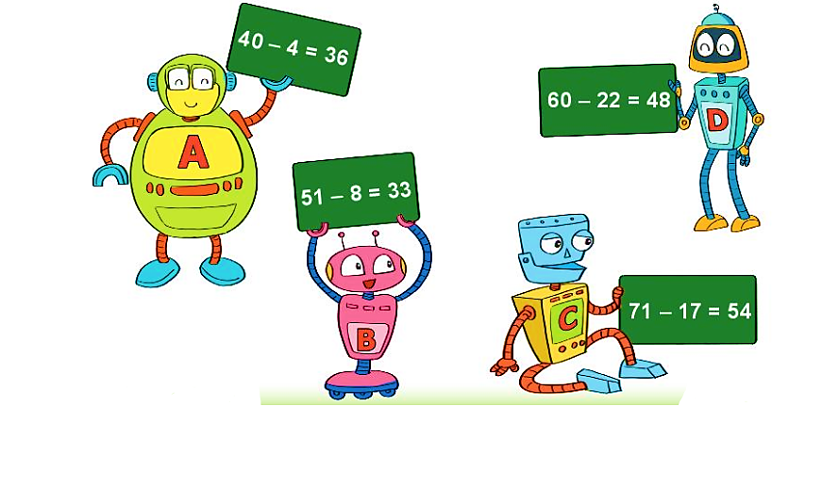


Bài 2
Bạn rô-bốt nào cầm bảng ghi phép tính đúng?

Slide 2
Bài 3
Rô-bốt A cân nặng 33kg. Rô-bốt D nhẹ hơn rô-bốt A 16kg. Hỏi rô-bốt D cân nặng bao nhiêu ki-lô-gam?

Slide 3
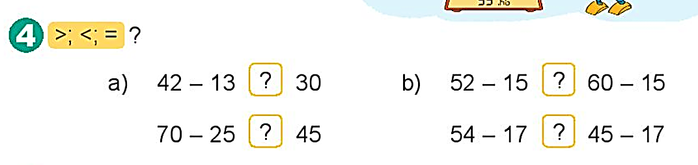
Bài 4
?
>; <; =
<
<
29
37
45
=
<
37
28
45

Slide 4
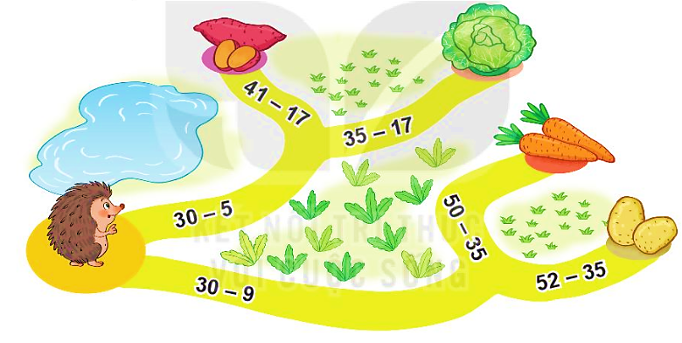
Bài 5
Tại mỗi ngã rẽ, bạn nhím sẽ đi theo con đường ghi phép tính có kết quả lớn hơn. Bạn nhím sẽ đến chỗ món ăn nào?

Slide 5

24
26
26
18
25
26
21
26
15
17
26
26

